Slide 1
Nesta aula: Injeção e Inversão de Dependências
Programação Orientada a Objetos Avançada - 2025/1
Prof. Dr. Valter Vieira de Camargo
Departamento de Computação - UFSCar

Slide 2
Tipos de Dependência
Dependências estabelecidas em tempo de compilação
Dependências estabelecidas em tempo de execução

Slide 3
Dependência em Tempo de Compilação
São todas as referências de uma classe para outra
O código não compila sem a presença do outro arquivo/classe

Slide 4
Exemplo
Existe uma dependência entre as classes ClassA e ClassB.
É uma dependência explícita em tempo de compilação, pois não é possível compilar a ClassA sem que ClassB esteja presente.
Class ClassA{
ClassB b;
public void add (ClassB b){
….
}
}

Slide 5
Exemplo
Entretanto, pode ser que não se estabeleça uma dependência em tempo de execução (runtime)
Class ClassA{
ClassB b;
public void add (ClassB b){
….
}
}

Slide 6
Exemplo
Aqui, ClassA torna-se responsávle pelo estabelecimento de uma dependência dinâmica com ClassB.
Isso faz com que o acoplamento entre ClassA e ClassB torne-se forte …. O que deve ser evitado.
Class ClassA {
ClassB b;
public void add ( …. ) {
b = new ClassB( );
b.callAMethod();
}
}

Slide 7
Exemplo
Injetar dependência significa que essa dependência dinâmica é inserida na ClassA mas sem permitir que ela crie essa dependência. Outra classe irá criar e passar para ClassA de alguma forma.
Class ClassA {
ClassB b;
public void add ( …. ) {
b = new ClassB( );
b.callAMethod();
}
}

Slide 8
Exemplo
Veja ….
Class ClassA {
ClassB b;
public void add ( b : ClassB ) {
b = b;
b.callAMethod();
}
}

Slide 9
Exemplo
Fica ainda mais interessante, e mais correto, se usarmos Interfaces ou Classes Abstratas
Class ClassA{
InterfaceB b;
public void add (InterfaceB b){
B = b;
b.callAMethod();
}
}
A ideia é que, eu posso injetar a dependência em tempo de execução e evitar que ela seja já estabelecida em tempo de compilação.
Neste exemplo, se tivesse o “new” já haveria uma dependência estabelecida em tempo de compilação com uma classe concreta.

Slide 10
Veja um exemplo mais completo

Slide 11
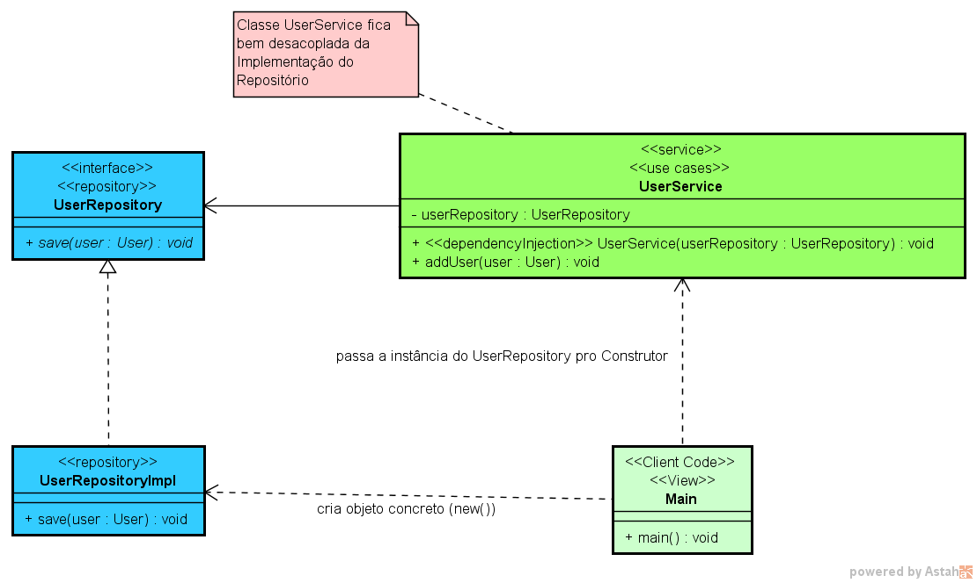

Slide 12
public interface UserRepository {
void save(User user);
}
class UserRepositoryImpl implements UserRepository {
public void save(User user) {
System.out.println("Usuário salvo com sucesso: " + user.getName());
}
}
public class UserService {
private UserRepository userRepository;
// Injeção de dependência por meio do construtor
public UserService(UserRepository userRepository)
{
this.userRepository = userRepository;
}
public void addUser(User user) {
userRepository.save(user);
}
}
public class Main {
public static void main(String[] args) {
UserRepository userRepository = new UserRepositoryImpl(); // Agora o Main é quem cria um UserRepository …..
// Passando a instância do UserRepository para o construtor do UserService
UserService userService = new UserService(userRepository);
User user = new User("John Doe");
userService.addUser(user);
}
}

Slide 13
Três tipos de Injeção de Dependência
pelo Construtor (já vimos)
por Método
As dependências são passadas para a classe por meio de métodos específicos. Em vez de passar as dependências pelo construtor, elas são passadas por métodos da classe conforme necessário
por Propriedade (atributo)
As dependências são passadas para a classe por meio de atributos públicos. Isso permite que as dependências sejam definidas após a criação do objeto, geralmente por meio de métodos de configuração.
Não é muito usado

Slide 14
Injeção
por Método
public class UserService {
private UserRepository userRepository;
// Método de injeção de dependência
public void setUserRepository (UserRepository userRepository) {
this.userRepository = userRepository;
}
public void addUser(User user) {
userRepository.save(user);
}
}
public class Main {
public static void main(String[] args) {
UserService userService = new UserService();
UserRepository userRepository = new UserRepositoryImpl();
userService.setUserRepository(userRepository); //Injetando a dependência
User user = new User("John Doe");
userService.addUser(user);

Slide 15
Injeção
por Propriedade
(atributo)
public class UserService {
public UserRepository userRepository; ***** atributo público *****
public void addUser(User user) {
// Lógica para adicionar um usuário
userRepository.save(user);
}
}
public class Main {
public static void main(String[] args) {
UserService userService = new UserService();
UserRepository userRepository = new UserRepositoryImpl();
// Injetando a dependência UserRepository em UserService por meio da propriedade pública userRepository
userService.userRepository = userRepository;
// Criando um novo usuário
User user = new User("John Doe");
// Adicionando o usuário usando o UserService
userService.addUser(user);
}
}

Slide 16
Inversão de Dependência

Slide 17
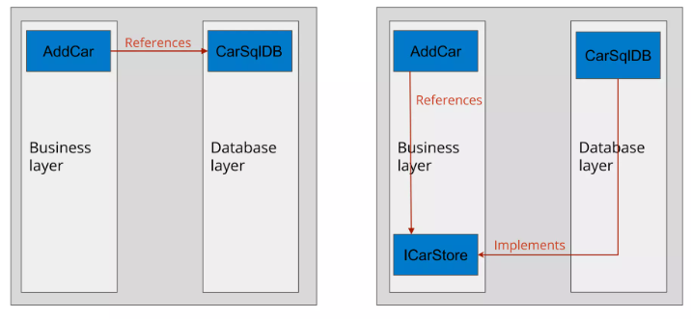
O que querem dizer com “inverter dependência” ?

Slide 18
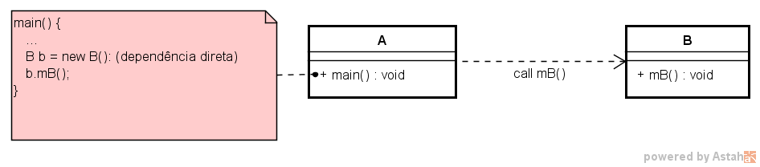
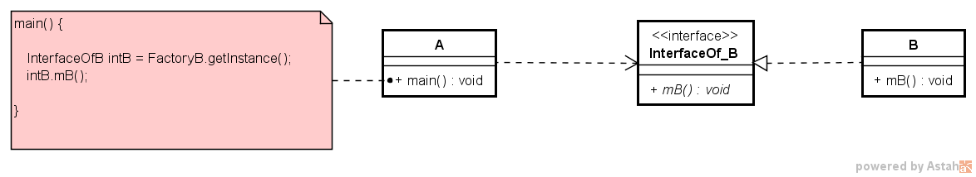
O que significa “inverter dependência” ?
Veja que a interface fica do lado esquerdo ….
Não é “bem” uma inversão ….. pois ainda há a necessidade de se ter acesso a uma instância de B, que será obtida por um Factory ou diretamente …..

Slide 19
Injeção de Dependências no Spring Framework

Slide 20
Spring
Framework para desenvolvimento de aplicações Java
Possui suporte para facilitar o desenvolvimento de várias coisas em Java
Inversão de Controle (IoC) e Injeção de Dependência (DI):
AOP (Aspect-Oriented Programming):
MVC Web Framework: JDBC e ORM Integration:
Transações Declarativas
Segurança
Testabilidade

Slide 21
Exemplo de Injeção de
Dependências com o Spring
// Interface MessageService
public interface MessageService {
void sendMessage(String message);
}
// Implementação concreta do MessageService para enviar mensagens por e-mail
public class EmailService implements MessageService {
public void sendMessage(String message) {
System.out.println("Enviando mensagem por e-mail: " + message);
}
}

Slide 22
Exemplo de Injeção de
Dependências com o Spring
import org.springframework.beans.factory.annotation.Autowired;
import org.springframework.stereotype.Component;
@Component
public class MessageProcessor {
private MessageService messageService;
@Autowired ← Diz ao framework que ele deve tratar a injeção de dependência nesse método
public MessageProcessor(MessageService messageService) { ← Injeção normal …
this.messageService = messageService;
}
public void processMessage(String message) {
messageService.sendMessage(message);
}
}
Anotação informando que é um Componente/Bean. Significa que o framework é que deve cuidar da criação e gerenciamento desse objeto…

Slide 23
Exemplo de Injeção de
Dependências com o Spring
import org.springframework.context.annotation.AnnotationConfigApplicationContext;
import org.springframework.context.annotation.ComponentScan;
import org.springframework.context.annotation.Configuration;
// Configuração do Spring
@Configuration
@ComponentScan(basePackages = "com.example")
public class AppConfig {
public static void main(String[] args) {
// Criando o contexto do Spring
AnnotationConfigApplicationContext context = new AnnotationConfigApplicationContext(AppConfig.class);
// Obtendo o bean MessageProcessor do contexto
MessageProcessor processor = context.getBean(MessageProcessor.class);
// Usando o bean processor para processar uma mensagem
processor.processMessage("Olá, mundo!");
// Fechando o contexto do Spring
context.close();
}
}
Aqui, o framework faz a instanciação do MessageProcessor e da injeção EmailService

Slide 24
Exercício

Slide 25
Exercício
Tome como base o código a seguir de um sistema bancário.
Da forma como está implementado, a classe Account é responsável por criar as dependências com Transaction dentro dela mesma, para depois usar os serviços que Transaction disponibiliza.
Diminua o acoplamento entre essas classes, de forma que Account não seja responsável pela criação da dependência com Transaction

Slide 26
Exercício
public class Account {
public void deposit(double amount) {
Transaction transaction = new Transaction();
transaction.deposit(amount);
}
public void withdraw(double amount) {
Transaction transaction = new Transaction();
transaction.withdraw(amount);
}
}
public class Transaction {
public void deposit(double amount) {
// Lógica para depositar dinheiro na conta
}
public void withdraw(double amount) {
// Lógica para sacar dinheiro da conta
}
}

